Slide 1

Einstieg in Datenstrukturen

Slide 2
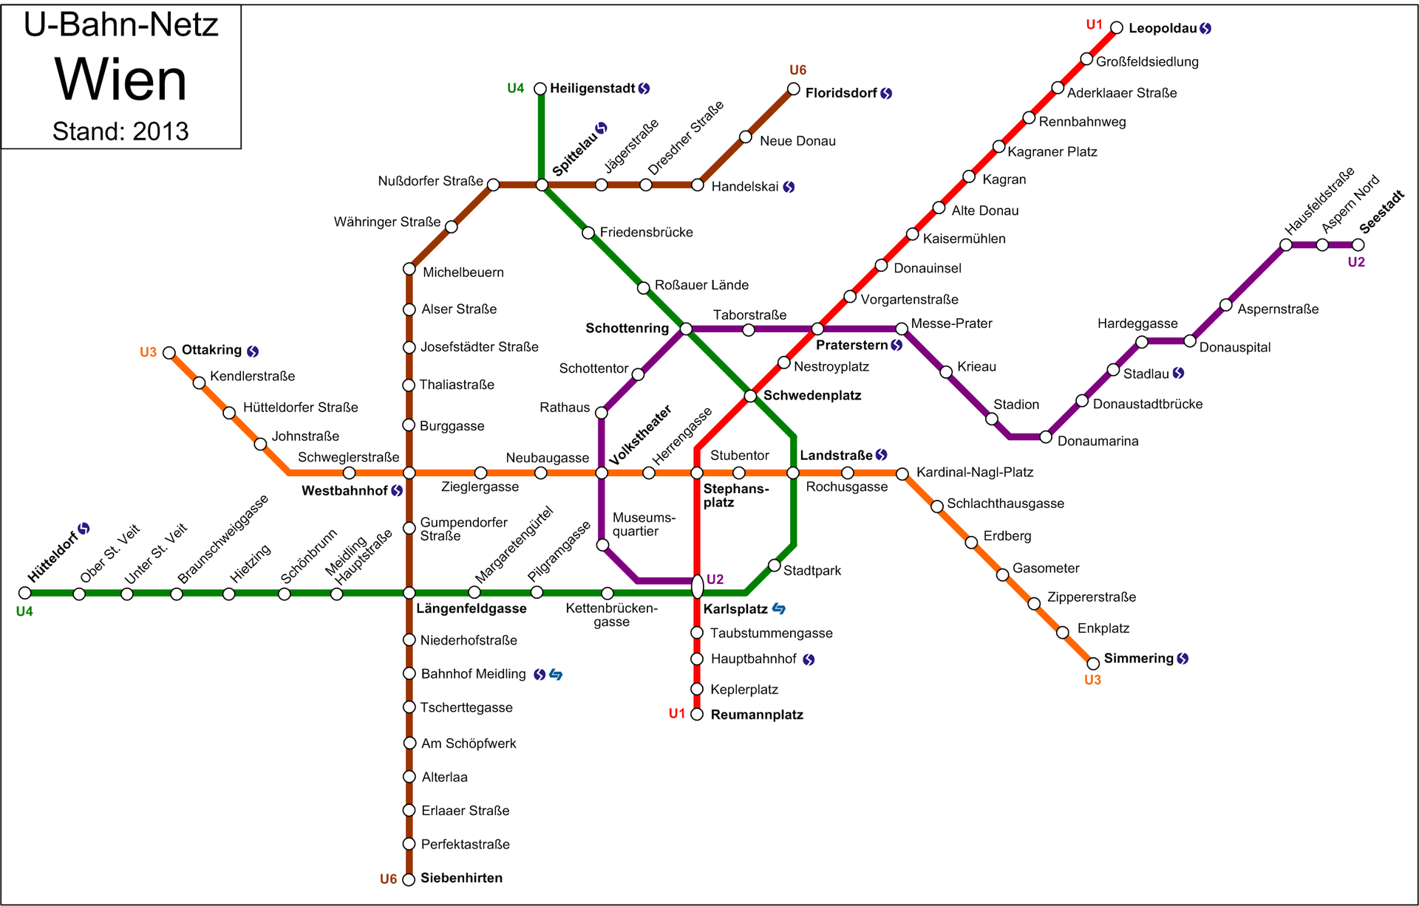
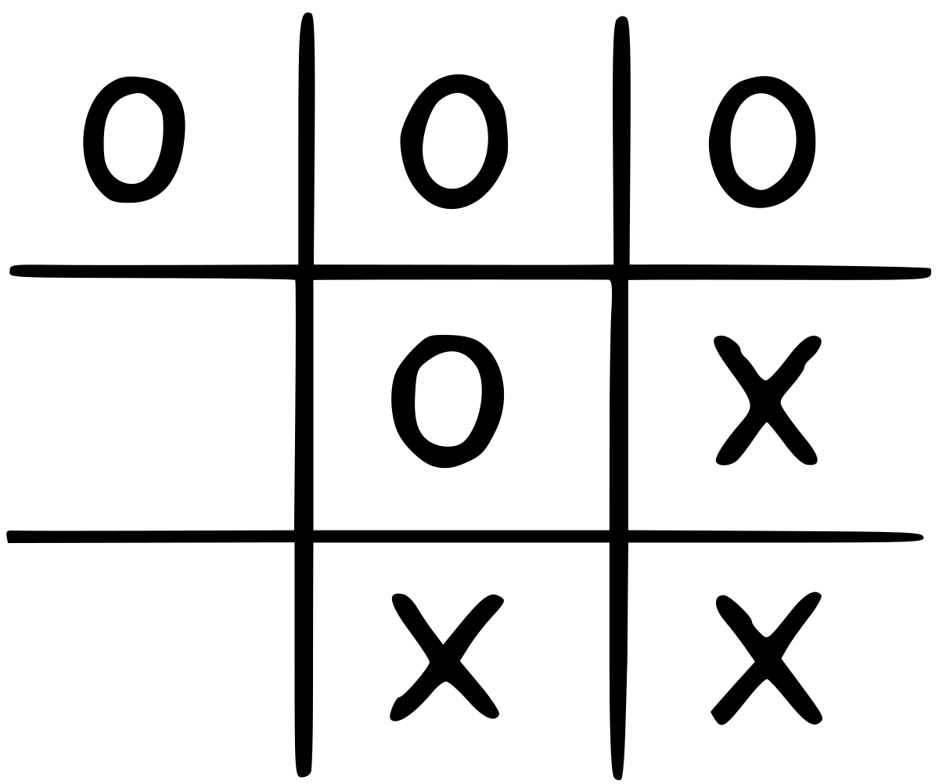
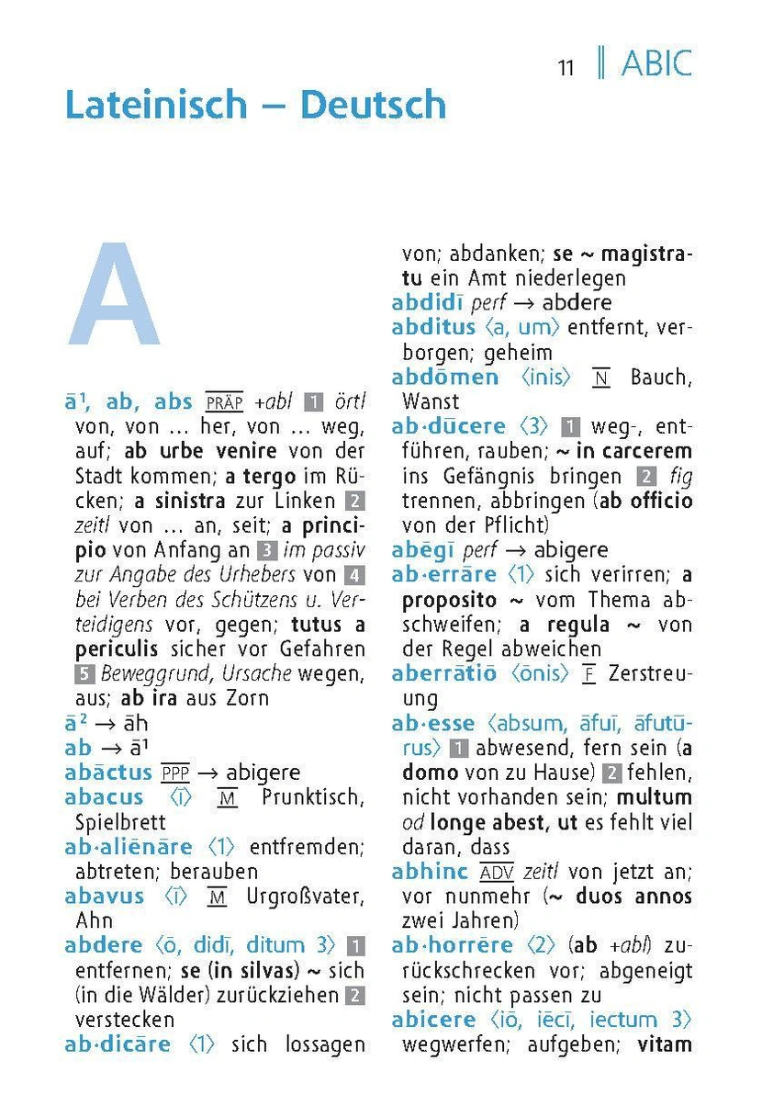


Was zeichnet eine Datenstruktur aus?

Slide 3
Definition Datenstruktur
Datenstrukturen organisieren beliebige Daten in einer bestimmten Anordnung.
Verschiedene Datenstrukturen unterscheiden sich …
durch die Art und Weise, wie die Daten miteinander verknüpft sind,
durch die Operationen, die auf den Datenstrukturen ausgeübt werden können.

Slide 4
Welche Möglichkeiten der Verknüpfung von Daten kennen Sie bereits?

Slide 5
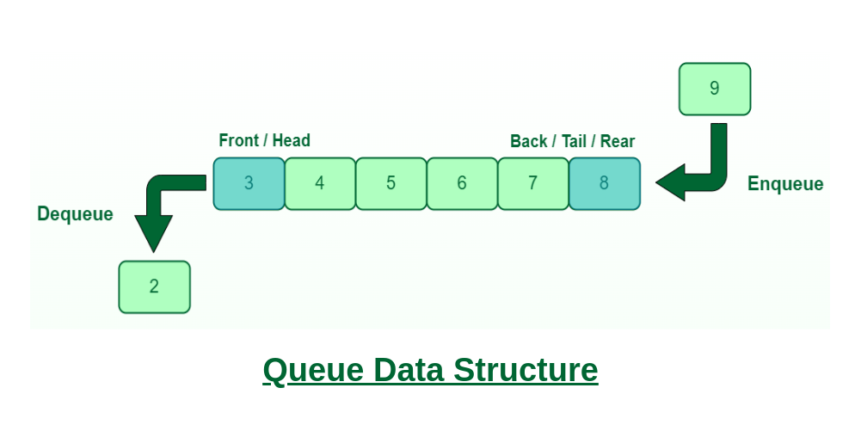

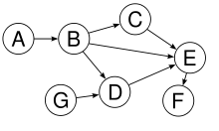
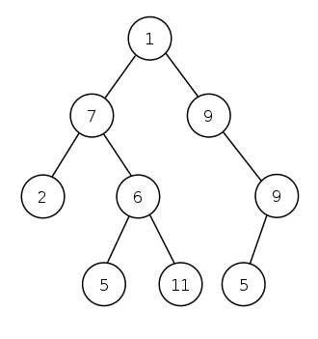
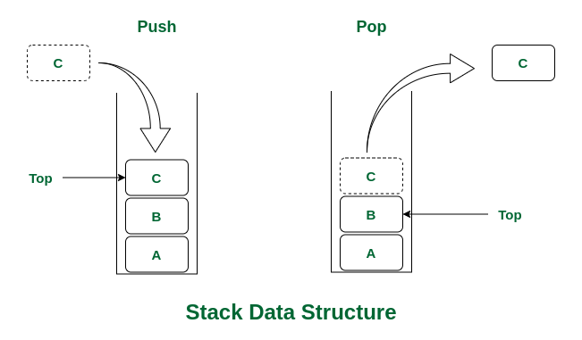

Übersicht über Datenstrukturen
Array
Graph
Liste
(Binär-)Baum

Slide 6
Warum gibt es so viele verschiedene Datenstrukturen?

Slide 7
Array vs. Liste
Wie viele (Berechnungs-)Schritte sind jeweils notwendig, um …
… auf ein Element, z.B. das 7. Element zuzugreifen?
… ein Element am Anfang einzufügen?
… das Element mit dem Wert 5 in der Datenstruktur zu finden?
1 | 2 | 3 | 4 | 5 | 6 | 7
Array in Java
1 | : | 2 | : | 3 | : | 4 | : | 5 | : | 6 | : | 7 | : | []
Liste in Haskell

Slide 8
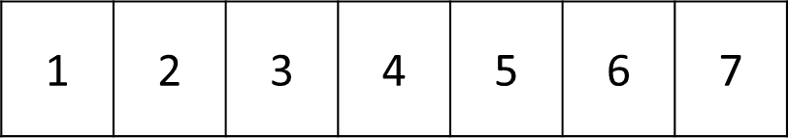
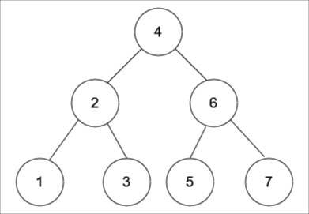
Liste vs. Binärbaum
Wie viele (Berechnungs-)Schritte sind jeweils notwendig, um …
… das Element mit dem Wert 5 in der Datenstruktur zu finden?
… ein Element mit den Wert 8 in die Datenstruktur einzufügen?
… danach auch noch ein Element mit dem Wert 9 in die Datenstruktur einzufügen?
Array in Java
Baum in Java

Slide 9
Array – die Datenstruktur mit fester Größe und konstanter Zugriffszeit

